Slide 1

TRƯỜNG TIỂU HỌC ĐẠI ĐỒNG
Lịch sử – Lớp 5
Nhà máy hiện đại đầu tiên
của nước ta .

Slide 2
Kiểm tra bài cũ:
Câu 1: Phong trào “Đồng khởi”nổ ra trong thời gian nào ? Nơi nào diễn ra Đồng khởi mạnh nhất ?
Phong trào nổ ra vào cuối năm 1959 đầu năm 1960, mạnh mẽ nhất là Bến Tre

Slide 3
Câu 2: Nêu ý nghĩa của phong trào Đồng khởi ?
- Mở ra thời kì mới cho đấu tranh của nhân dân miền Nam.
- Nhân dân miền Nam cầm vũ khí chiến đấu chống quân thù, đẩy Mĩ Diệm rơi vào thế bị động, lúng túng
.

Slide 4

Lịch sử
Nhà máy hiện đại đầu tiên của nước ta.
1. Hoàn cảnh ra đời của Nhà máy Cơ khí Hà Nội.
2. Quá trình xây dựng Nhà máy Cơ khí Hà Nội.
3. Những đóng góp của Nhà máy Cơ khí Hà Nội vào công cuộc xây dựng và bảo vệ đất nước.

Slide 5
HOẠT ĐỘNG 1: LÀM VIỆC CẢ LỚP
1. Sau chiến thắng Điện Biên Phủ và Hiệp định Giơ-ne-vơ miền Bắc nước ta bước vào thời kì như thế nào?
2. Tại sao Đảng và Chính phủ quyết định xây dựng một nhà máy cơ khí hiện đại?
3. Đó là nhà máy nào?

Slide 6
1. Sau chiến thắng Điện Biên Phủ và Hiệp định Giơ-ne-vơ miền Bắc nước ta bước vào thời kì như thế nào?
1. Sau chiến thắng Điện Biên Phủ và Hiệp định Giơ-ne-vơ, miền Bắc nước ta bước vào thời kì xây dựng chủ nghĩa xã hội và trở thành hậu phương lớn cho cách mạng miền Nam.

Slide 7
2. Tại sao Đảng và Chính phủ quyết định xây dựng một nhà máy cơ khí hiện đại?
2.Trang bị máy móc cho sản xuất ở miền Bắc, từng bước thay thế công cụ sản xuất thô sơ có năng suất lao động thấp.
-Nhà máy này làm nòng cốt cho ngành công nghiệp của nước ta.

Slide 8
3. Đó là nhà máy nào?
3. Đó là Nhà máy Cơ khí Hà Nội .

Slide 9
Hoàn cảnh ra đời của Nhà máy Cơ khí Hà Nội.
Để xây dựng thành công chủ nghĩa xã hội và trở thành hậu phương lớn cho cách mạng miền Nam, chúng ta cần công nghiệp hóa nền sản xuất của nước nhà.Việc xây dựng nhà máy hiện đại là điều cần thiết.

Slide 10
HOẠT ĐỘNG 2: LÀM VIỆC CÁ NHÂN
Học sinh đọc SGK và điền các thông tin thích hợp vào chỗ chấm :

Slide 11
Thời gian khởi công: ……………………………
Địa điểm: ………………………………………..
Diện tích:………………………………………..
Quy mô:………………………………………..
Thời gian lễ khánh thành:……………………………
Nước giúp đỡ xây dựng:……………………………
tháng 12 / 1955
phía tây nam Thủ đô Hà Nội
hơn 10 vạn m²
lớn nhất khu vực Đông Nam Á lúc bấy giờ
tháng 4 / 1958
Liên Xô

Slide 12
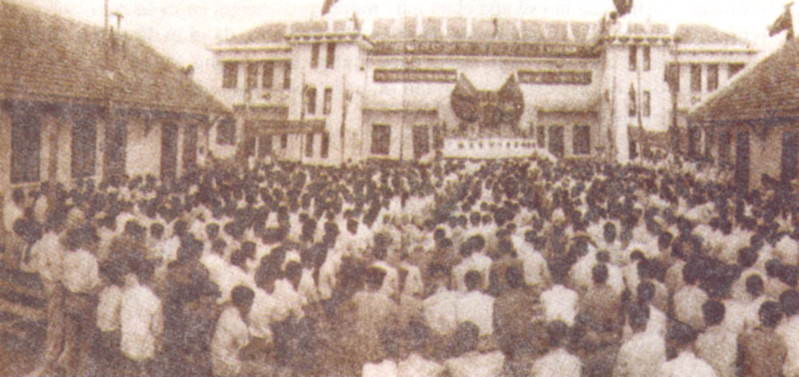
Lễ khánh thành Nhà máy Cơ khí Hà Nội

Slide 13
2. Quá trình xây dựng Nhà máy Cơ khí Hà Nội.
Nhà máy Cơ khí Hà Nội khởi công xây dựng vào tháng 12-1955 với sự giúp đỡ của Liên Xô và đến tháng 4-1958 thì hoàn thành .

Slide 14
HOẠT ĐỘNG 3: LÀM VIỆC NHÓM ĐÔI
Học sinh đọc SGK và thảo luận nhóm đôi các câu hỏi sau :
1/ Các sản phẩm của nhà máy Cơ khí Hà Nội là gì?
1/ Các sản phẩm của nhà máy Cơ khí Hà Nội là :máy phay, máy tiện, máy khoan. . . tên lửa A12,. .

Slide 15
2/ Đảng, Nhà nước và Bác Hồ đã dành cho nhà máy Cơ khí Hà Nội phần thưởng cao quý nào?
2/ Nhà máy vinh dự được 9 lần đón Bác Hồ về thăm .
Nhà máy được Nhà nước tặng thưởng Huân chương Lao động hạng Nhất ; hai Huân chương Chiến công hạng Ba .

Slide 16

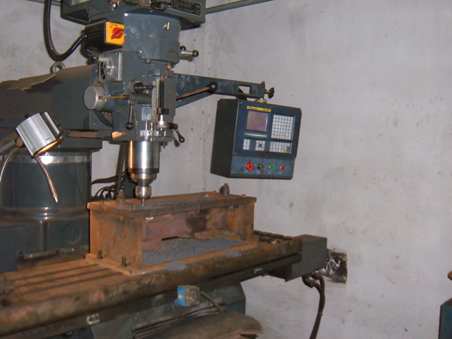
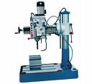
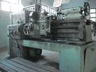
máy phay gỗ
máy phay công nghiệp
máy khoan
maùy tieän

Slide 17
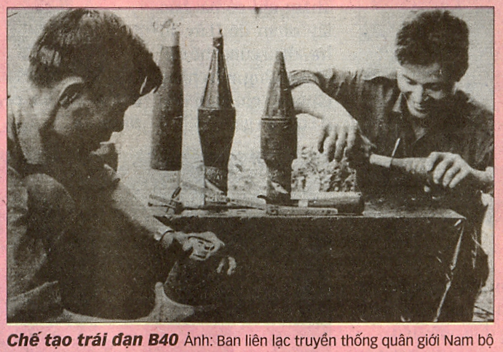
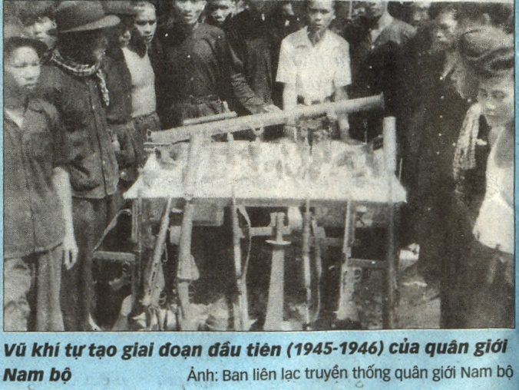
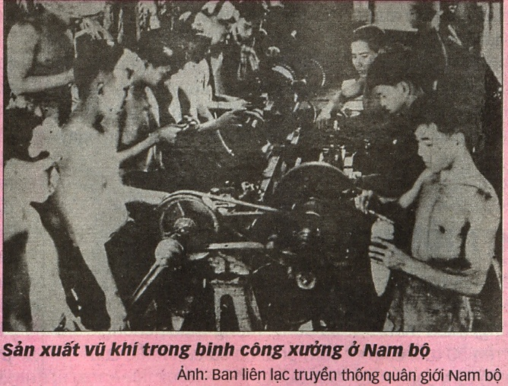
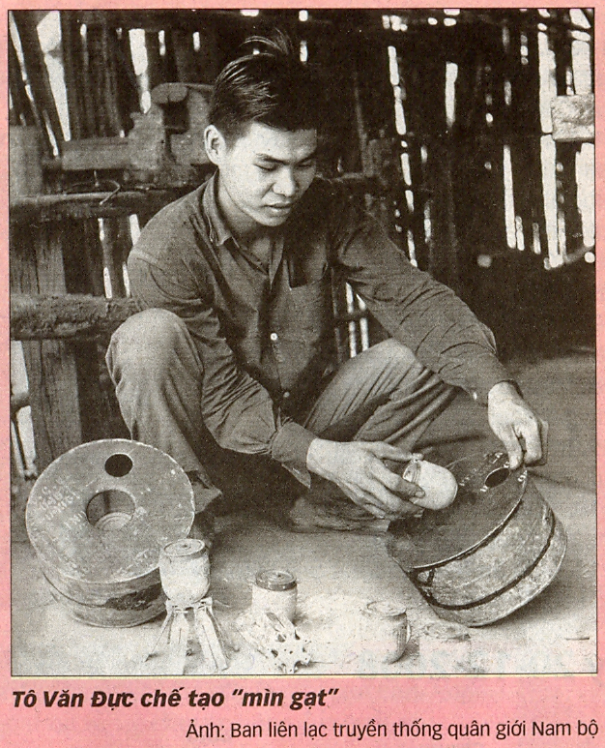
Chế tạo đạn
Vũ khí tự tạo
Sản xuất vũ khí
Chế tạo mìn

Slide 18
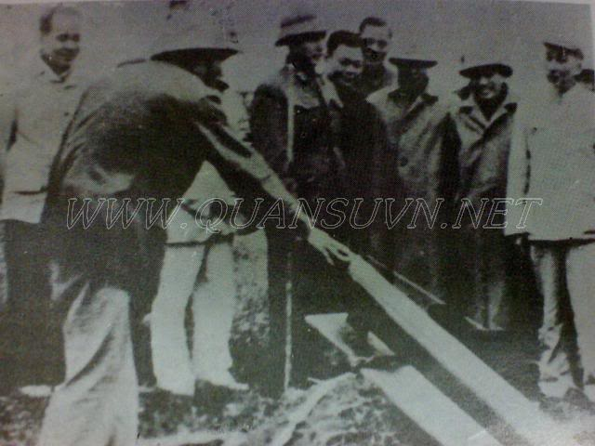
Bác Hồ xem bắn thử tên lửa A-12

Slide 19
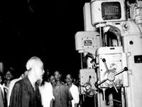
Bác Hồ đang xem sản phẩm đầu tiên của nhà máy

Slide 20
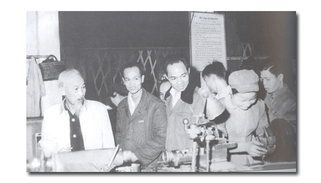

Bác Hồ thăm phân xưởng sản xuất máy khoan công nghiệp

Slide 21
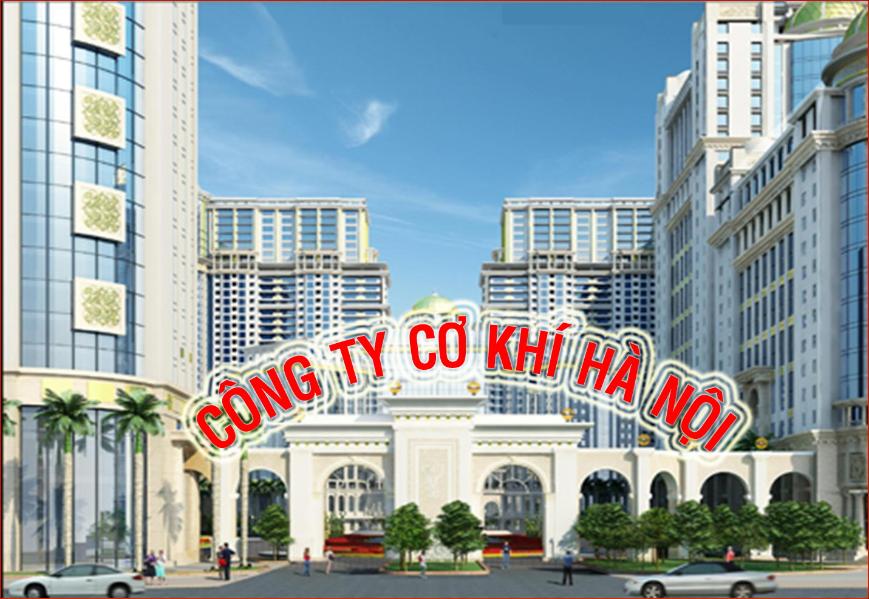
Thứ tư, ngày 8 tháng 2 năm 2012
Lịch sử
NHÀ MÁY HIỆN ĐẠI ĐẦU TIÊN CỦA NƯỚC TA

Slide 22
Năm 1958, Nhà máy Cơ khí Hà Nội ra đời, góp phần to lớn vào công cuộc xây dựng chủ nghĩa xã hội ở miền Bắc và đấu tranh thống nhất đất nước .

Slide 23
Trò chơi
Hãy chọn ý đúng trong các ý của các câu sau

Slide 24
Câu 1:
Nhà máy Cơ khí Hà Nội khởi công vào thời gian nào?
A. 10 / 1952 B. 7 / 1954
C. 12 / 1955 D. 2 / 1957
C

Slide 25
Câu 2
Đáp án : C
Nhà máy cơ khí Hà Nội đã có đóng góp
gì vào công cuộc xây dựng và bảo vệ đất nước?
A. trang bị máy móc cho sản xuất ở miền Bắc
B. cung cấp vũ khí cho bộ đội
C. Cả hai ý trên đều đúng

Slide 26
Câu 3
Nhà máy Cơ khí Hà Nội đã được xây dựng với
sự giúp đỡ của nước nào ?
A.Trung Quốc B. Liên Xô
C.Pháp D.Đức
Đáp án : B

Slide 27
Câu 4
Nhà máy Cơ khí Hà Nội khánh thành vào thời gian nào ?
A. 7 / 1951 B. 11 / 1948
C. 3 / 1960 D. 4 / 1958
D

Slide 28
Câu 5
Nhà máy Cơ khí Hà Nội là nhà máy lớn nhất trong khu vực nào lúc bấy giờ ?
A. Châu Âu B. TâyÂu
C. Châu Á D. Đông Nam Á
Ñaùp aùn: D

Slide 29
Bài học:
Năm 1958, Nhà máy Cơ khí Hà Nội ra đời, góp phần to lớn vào công cuộc xây dựng chủ nghĩa xã hội ở miền Bắc và đấu tranh thống nhất đất nước .

Slide 30
Chuẩn bị bài sau:
Đường Trường Sơn

Slide 31



Slide 32


